Slide 1
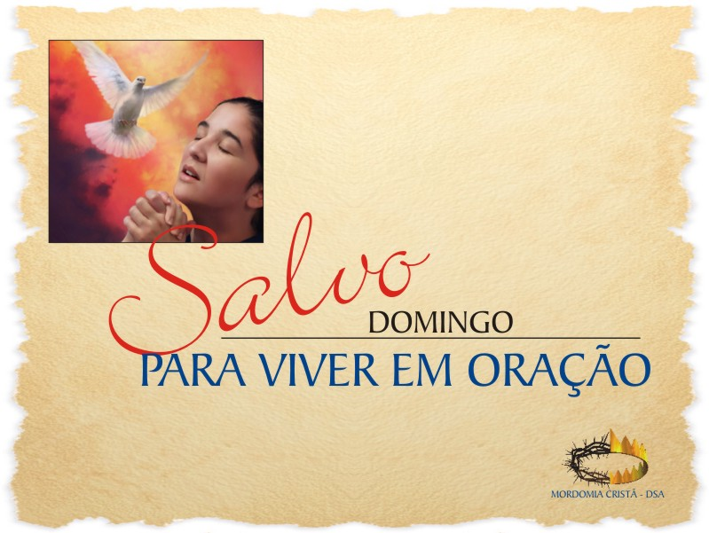
Notes:
www.4tons.com
Pr. Marcelo Augusto de Carvalho

Slide 2
I. INTRODUÇÃO
Deus convida a cada um de nós para ser Seus poderosos intercessores.
Seu Espírito está conduzindo os crentes neste mundo para formarem parte de um poderoso movimento de oração.
Por que? Porque na oração intercessória nos lançamos, impotentes, aos pés do Salvador, e buscamos Seu poder para mudar dramaticamente circunstâncias que de outro modo parecem ser desesperadoras.

Slide 3
ELEMENTOS BÁSICOS NA ORAÇÃO INTERCESSÓRIA
Aqui há dois fatos importantes sobre a oração intercessória:
1. Primeiro, a oração intercessória é bíblica.

Slide 4
Podemos não ser capazes de compreendê-la completamente, mas o fato de que não compreendamos algo, não significa que não seja certo.
Os heróis da fé, ao longo dos séculos, creram na oração intercessória. A oração intercessória é bíblica.

Slide 5
Em Efésios 1:15 e 16, o apóstolo Paulo afirma o mesmo.
O exemplo de Paulo. Havia passado um ano e meio em Éfeso. Pensava nos amigos dessa cidade. Pensava nas pessoas que não sabia o nome.

Slide 6
Como prisioneiro do governo romano, ele ajoelhava e orava, dizendo: “Querido Senhor, lembro de meus amigos de Éfeso.
Toca em seus corações, dá-lhes ânimo e esperança, levanta seu espírito, inspira seus corações.”
Paulo cria na oração intercessória. Sabia que o governo romano podia acorrentar seu corpo, mas não podia imobilizar suas orações.

Slide 7
Podia colocá-lo na prisão, mas suas orações podiam ascender mais além da cela até chegar ao trono de Deus.
E, enquanto orava, algo poderia acontecer, que sem as orações, sem ter buscado a Deus não sucederia.

Slide 8
Paulo cria que, através da oração, podia tocar o coração de Deus.
Estava convencido de que Deus podia operar milagres por meio da oração.
Filipenses 1:3-5 - Ele cria que quando orava aconteciam milagres, coisas que não haveriam acontecido se ele não houvesse orado.

Slide 9
Colossenses 1: 3, 9 - Para que você está orando, Paulo? A resposta dele a essa pergunta seria:
Estou orando para que vocês possam conhecer a vontade de Deus.

Slide 10
Para que possam fazer boas decisões em sua vida, para que tenham sabedoria, para que cresçam na graça, para que o Espírito de Deus os cubra de proteção.
Quando oro e busco a Deus, abro mediante a oração, novos canais de ação que permitem que Deus, no contexto do conflito entre o bem e o mal, possa fazer coisas que de outra maneira não faria.

Slide 11
Segundo, a oração intercessória é poderosa.
Ao orar, Deus derrama Seu Espírito por nosso intermédio.
O que acontece quando nós intercedemos: “E esta é a confiança que temos para com ele...” I João 5:14-16.

Slide 12
Nossa confiança não está em nossos corações, não descansa sobre nossa fé. Nossa confiança está nEle.
Vocês e eu chegamos a ser o elo entre o céu e a terra.
Chegamos a ser canais pelos quais Deus derrama as águas do rio da vida. O poder de Deus é derramado por meio de intercessores.

Slide 13
Quando oramos, Deus responde. Se o Espírito Santo é derramado, Deus nos dá sabedoria e poder.
Eu sou fraco, mas Ele é forte. Ignorante, mas Ele é sábio. Frágil, mas Ele é Todo-Poderoso.

Slide 14
Eu não posso, mas Ele pode, não sei como alcançar os meus queridos, mas Ele sabe.
Na intercessão, confio que Ele cumpra Seu propósito em minha vida e nas vidas daqueles pelos quais oro.

Slide 15
O PODER DA INTERCESSÃO
A oração intercessória é poderosa.
A oração intercessória produz diferença.
A oração intercessória muda as coisas.

Slide 16
Deus está limitado por nossas escolhas. Ele nunca violará a liberdade de escolha de nenhuma pessoa. Ele tem limite. Ele influi, mas não obriga. Convence, mas não força ninguém. Guia, mas não impõe.
Quando oramos por outra pessoa, Deus derrama Seu Espírito e por nosso intermédio, alcançamos a pessoa.

Slide 17
“Faz parte do plano de Deus conceder-nos, em resposta à oração da fé, aquilo que Ele não outorgaria se o não pedíssemos assim.”
- O Grande Conflito, pág. 525.

Slide 18
A oração intercessória é poderosa. Muda o destino das nações. Altera o curso da história. Transforma, radicalmente a maneira como as coisas acontecem.
- A promessa de Deus continua de pé.
2 Crôn. 7:14.
- A oração abre as portas para que Deus opere milagres maravilhosos e abre os recursos do céu.

Slide 19
- Influi desde as casas da vizinhança mais pobre. Alcança as mansões e palacetes.
A enfermidade não pode ser limitada.
A adversidade não pode ser acorrentada.
A pobreza não pode ser estorvada.
- Não é preciso dinheiro para orar. Você não precisa ter um título universitário, não precisa saber ler.
- Tudo o que se necessita fazer para orar, É ORAR

Slide 20
DEUS AINDA RESPONDE
1. A ORAÇÃO E O GANHO DE ALMAS
“Se os membros da igreja usassem os poderes da mente, em esforços bem definidos, com planos bem amadurecidos, poderiam fazer cem vezes mais por Cristo do que estão fazendo agora. Se saíssem com fervorosa oração, coração humilde e manso, procurando compartilhar pessoalmente o conhecimento da salvação aos outros, a mensagem poderia alcançar os habitantes da terra.”
- Review and Herald, 1º de abril de 1893.

Slide 21
“Selecionai uma nova alma, e ainda outra, buscando diariamente guia de Deus, em Suas mãos depondo tudo em fervente oração, e trabalhando na sabedoria divina. Ao fazerdes isto, vereis que Deus dará o Espírito Santo para convencer a alma, e o poder da verdade para convertê-la.”
- Medicina e Salvação, pág. 245.

Slide 22
“Começai a orar por almas, achegai-vos a Cristo, bem próximo a Seu lado ensangüentado. Seja vossa vida adornada por um espírito manso e quieto, e ascendam a Ele vossas fervorosas, contritas e humildes petições em busca de sabedoria a fim de terdes êxito em salvar, não somente a própria alma, mas a de outros” - Mensagens aos Jovens, pág. 207.
“Buscai as almas, orai por elas e trabalhai em seu favor. Devem fazer apelos e orações fervorosas. Nossas petições débeis e sem fé devem ser substituídas por súplicas de intenso fervor” - Testemonies for The Church, T7, pág. 14, 15.

Slide 23
COMO CHEGAR A SER UM PODEROSO INTERCESSOR
Quando intercedemos em favor de outros, unimo-nos com Jesus em Sua poderosa obra de intercessão. Isaías 52:12.
“Ao interceder por outros, nossos corações se unem com o Seu. Nossas mentes estão conectadas com Seus propósitos divinos. Chegamos a ser um com Ele por meio da intimidade da oração, com laços de amor extraordinário.”

Slide 24
“Se tentarmos ganhar outros para Cristo, manifestando em nossas orações preocupação por eles, nosso coração palpitará pela influência vivificadora da graça de Deus; nossos próprios afetos arderão com mais divino fervor; toda a nossa vida cristã será mais e mais uma realidade, mais sincera e mais devota” - Parábolas de Jesus, pág. 354.

Slide 25
“Solicitai orações pelas almas por quem trabalhais; apresentai-as perante a igreja como objetos de súplica. Será justamente o que a igreja necessita, para ter sua mente desviada de suas pequenas e prediletas dificuldades, sentir grande fardo, pessoal interesse por uma alma que esteja prestes a perecer” - Medicina e Salvação, págs. 244, 245.

Slide 26
“Seres celestiais estão destinados a responder as orações dos que estão trabalhando desinteressadamente para promover a causa de Deus. Os anjos mais excelsos das cortes celestiais estão designados para que as orações que ascendem à Deus, sejam eficazes para o avanço da obra do Senhor. Cada anjo tem seu lugar particular, do qual não lhe é permitido distanciar ou ir para outro lugar. Se distanciarem os poderes das trevas obterão vantagens.” - CBA, T 4, pág. 1195

Slide 27
“Deus determinou que os anjos que fazem a Sua vontade respondam as orações dos mansos da Terra, e guiem seus pastores com conselho e critério. Agentes celestiais estão constantemente procurando comunicar graça, força e conselho aos fiéis filhos de Deus, a fim de que possam desempenhar sua parte na obra de comunicar luz ao mundo” - Testemunhos para Ministros..., pág. 484.

Slide 28
Se você quiser começar hoje a unir-se a Jesus em seu ministério de intercessão, pode fazê-lo da seguinte forma:
Jesus separava períodos específicos só para interceder. Mat. 1:35.
- Encontre um lugar reservado para estar a sós com Deus. O fator importante é que você esteja sozinho(a) com Jesus.

Slide 29
Jesus intercede por pessoas definidas - Lucas 22:32.
- Jesus orou particularmente por Pedro. Apresentou seu nome ao Pai.
- Se alguém levasse a causa de um homem perante Deus! Jó 16:21. Suplicar por outros, uma de cada vez, é a obra dos intercessores de Cristo.
- Faça uma lista. Anote o nome de algumas pessoas definidas e comece a buscar a Deus diariamente por elas.

Slide 30
As orações de intercessão de Jesus, freqüentemente eram pronunciadas em voz alta.
- Quando os discípulos aproximaram-se dEle, como está registrado em Lucas 11, ouviram Suas poderosas orações e se emocionaram até o íntimo de seus corações.

Slide 31
- Quando Ele intercedeu por este mundo no Getsêmani, poucas horas antes de Sua crucifixão, prostrou-se sobre seu rosto três vezes e orou dizendo: “Todavia, não seja como eu quero, e, sim, como tu queres” - Mat. 26:39.
- Quando oramos em voz alta, as hostes de Satanás tremem e fogem. Satanás não pode suportar o som de nossas fervorosas orações que sobem ao trono de Deus.
- “Aprendei a orar em voz alta onde apenas Deus os pode ouvir” - Nossa Alta Vocação, pág. 128.

Slide 32
V. CONCLUSÃO
1. Você gostaria de ser um intercessor poderoso? Gostaria de alcançar as alturas com sua experiência cristã? Gostaria de desenvolver um companheirismo mais íntimo e profundo com Jesus?
2. Você é salvo para viver em oração.

Slide 33
3. Una-se ao ministério de intercessão de Jesus:
- Separando um momento específico para a intercessão em um lugar tranqüilo.
- Fazendo uma lista de oração com os nomes de pessoas definidas.
- Orando em voz alta aonde só Deus pode ouvi-lo.

Slide 34
4. Observe o que Deus faz. Você ficará surpreso com os resultados. Sentirá que seu coração é atraído a Ele de maneira íntima. Sentirá de novo que Ele é fiel e ainda responde às orações de Seu povo.

